Slide 1

社会保障学（课程代码：07484）
芒格学院 谢易珊
学习是一种信仰！ IN LEARING WE TRUST
Notes:
劳动社会学是以社会生活中人的劳动行为为研究对象的,在现实生活中,人们的劳动行为遇然相异,劳动者之间的人际关系错综复杂,劳动者个人、集体与社会的关系纵横交错,我们要通过种种社会现象,揭示劳动行为的一般规律及其在特定劳动环境中的规律,

Slide 2
第五章 养老保险
第一节 养老保险概述
第二节 养老保险金的计算和给付
第三节 我国社会养老保险的现状
第四节 我国社会养老保险的改革
第五节 养老保险制度的发展趋势

Slide 3
养老保险的概念
养老保险概述
养老保险的基本原则
养老保险的重要意义

Slide 4
题型 | 题量 | 分值
单项选择题 | 20题 | 20分
多项选择题 | 5题 | 10分
名词解释题 | 4题 | 20分
简答题 | 6题 | 30分
论述题 | 2题 | 20分
满分100分，考试时间150分钟

Slide 5
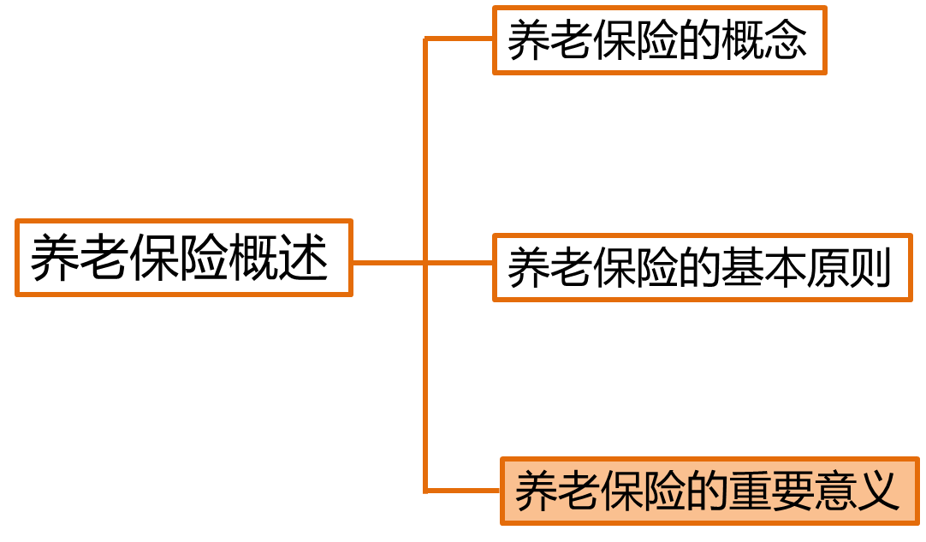
5.1.3.1 养老保险在社会保障体系中具有重要地位
5 养老保险
5.1 养老保险概述
5.1.3 三、养老保险的重要意义
选择/简答题
（一）养老保险在社会保障体系中具有重要地位
一般来讲，年老是人生中劳动能力不断减弱的阶段。这一点与失业现象是不同的，因为失业并不意味着劳动能力的减弱或丧失，而年老则意味着人的劳动能力的逐渐丧失，意味着一种永久性的“失业”。
（二）养老保险是社会中每一个人都需要的
（三）养老保险是社会运行与发展的需要
（四）实行养老保险有利于社会的安定团结、代际接替及协调发展

Slide 6
练习题：
养老保险的重要意义有（ ）。
A、养老保险在社会保障体系中具有重要地位
B、养老保险是社会中每一个人都需要的
C、养老保险是社会运行与发展的需要
D、实行养老保险有利于社会的安定团结、代际接替及协调发展
E、实行养老保险有利于国家外交政策的稳定

Slide 7
练习题：
养老保险的重要意义有（ ABCD ）。
A、养老保险在社会保障体系中具有重要地位
B、养老保险是社会中每一个人都需要的
C、养老保险是社会运行与发展的需要
D、实行养老保险有利于社会的安定团结、代际接替及协调发展
E、实行养老保险有利于国家外交政策的稳定

Slide 8
第五章 养老保险
第一节 养老保险概述
第二节 养老保险金的计算和给付
第三节 我国社会养老保险的现状
第四节 我国社会养老保险的改革
第五节 养老保险制度的发展趋势

Slide 9
享受养老保险的资格与条件
养老保险金的计算和给付
养老金的计算方法
养老保险金的给付

Slide 10
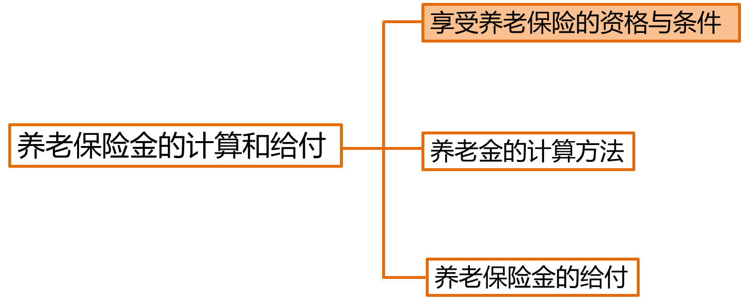
5.2.1.4 年龄和居住期限条件
5 养老保险
5.2 养老保险金的计算和给付
5.2.1 一、享受养老保险的资格与条件
选择题
世界上绝大多数国家的养老保险给付条件都是复合型的，即必须同时符合两个或两个以上的资格条件，才能享受到领取养老金的权利。
（一）年龄和投保年限
法国、德国和美国等。
（二）年龄和工龄条件
前苏联和东欧社会主义国家。
（三）年龄、工龄和投保年限条件
英国。（三个条件）
（四）年龄和居住期限条件（实行国民年金）
丹麦、加拿大。
Notes:
世界上绝大多数国家的养老保险给付条件都是复合型的，即必须同时符合两个或两个以上的资格条件，才能享受到领取养老金的权利。
这些条件归纳起来有以下几种:年龄和投保年限；年龄和工龄条件；年龄、工龄和投保年限条件；年龄和居住期限条件。
年金（Annuity）是指一定时期内每次等额收付的系列款项，通常用A来表示。年金的形式包括保险费、养老金、直线法下计提的折旧、租金、等额分期收款、等额分期付款等，年金具有等额性和连续性特点，
国民年金政府开办的一种社会保险。参加对象为国民,在参加保险满一定期间以上後,於年满六十五岁,或发生身心障碍和死亡事故等时,提供本人或遗属年金给付,以保障其基本经济生活安全的一种社会保险制度。保险给付可分老年年金、残障年金及遗属年金三种。”

Slide 11
练习题：
被保险人必须达到规定的年龄，并符合居住国所规定的居住期限，才有资格领取养老金。实行国民年金的国家大都采用这种方法。例如（ ）。
A、英国
B、法国
C、丹麦
D、德国

Slide 12
练习题：
被保险人必须达到规定的年龄，并符合居住国所规定的居住期限，才有资格领取养老金。实行国民年金的国家大都采用这种方法。例如（ C ）。
A、英国
B、法国
C、丹麦
D、德国

Slide 13
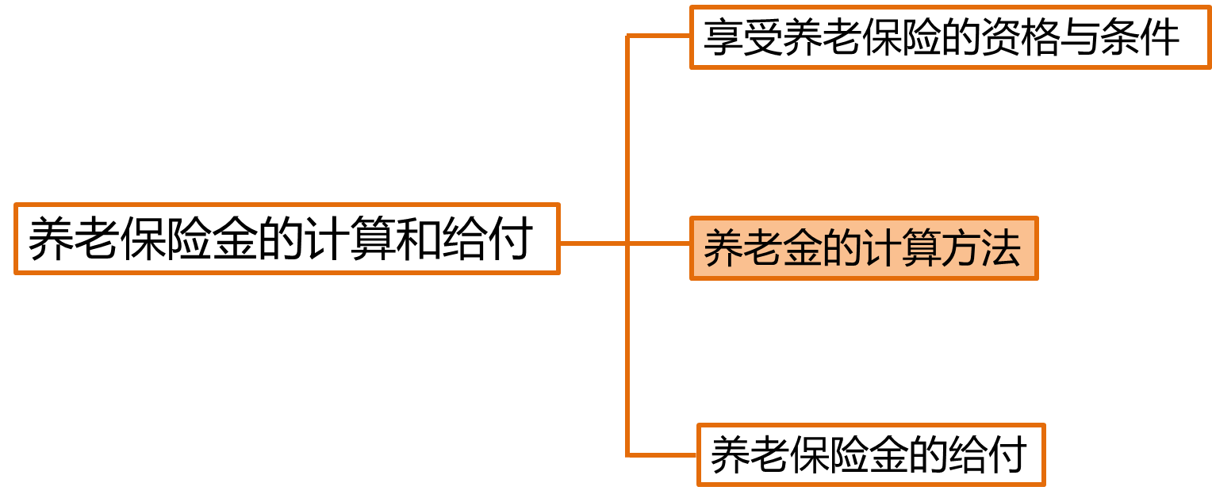
5.2.2.1 绝对金额制
5 养老保险
5.2 养老保险金的计算和给付
5.2.2 二、养老金的计算方法
选择题、名词解释题
（一）绝对金额制——实行国民年金
将被保险人及其供养的直系亲属，按不同标准划分为若干种类，每一种类的人按同一绝对额发给养老金

Slide 14
5.2.2.2 薪资比例制
5 养老保险
5.2 养老保险金的计算和给付
5.2.2 二、养老金的计算方法
选择题、名词解释题
（二）薪资比例制——实行就业相关年金
以被保险人退休前某段时期内的平均工资或最高工资数额为基数，根据是否与投保年限有关，按一定比例计算养老金额。
▶ 世界各国一般采用上述的一种方法计算养老金，但也有两种方法都采用的。
▶ 多数国家对被保险人本人享受的养老金有最高限额（不高于本人在职时的收入）。

Slide 15
5 养老保险
5.2 养老保险金的计算和给付
5.2.2 二、养老金的计算方法
选择题
特殊行业（主要是有毒、有害的职业）的被保险人，比其他职业的被保险人的待遇要高一些，一般高出同级者5%。
Notes:
根据劳动者在作业场所中所接触的不同有毒有害物质，重点介绍了有机溶剂，金属与类金属化合物，刺激性气体与窒息性气体，苯的氨基、硝基化合物，农药

Slide 16
练习题：
（ ）是以被保险人退休前某段时期内的平均工资或最高工资数额为基数，根据是否与投保年限有关，按一定比例计算养老金额。
A、绝对金额制
B、薪资比例制
C、固定比例制
D、累进费率制

Slide 17
练习题：
（ B ）是以被保险人退休前某段时期内的平均工资或最高工资数额为基数，根据是否与投保年限有关，按一定比例计算养老金额。
A、绝对金额制
B、薪资比例制
C、固定比例制
D、累进费率制

Slide 18
练习题：
实行国民年金的国家在养老保险金的计算方法上常采用（ ）。
A、绝对金额制
B、薪资比例制
C、最高金额制
D、最低金额制

Slide 19
练习题：
实行国民年金的国家在养老保险金的计算方法上常采用（ A ）。
A、绝对金额制
B、薪资比例制
C、最高金额制
D、最低金额制

Slide 20
练习题：
世界上绝大多数国家的养老保险给付条件都属于（ ）。
A、单一型
B、双项型
C、结构型
D、复合型

Slide 21
练习题：
世界上绝大多数国家的养老保险给付条件都属于（ D ）。
A、单一型
B、双项型
C、结构型
D、复合型

Slide 22
练习题：
多数国家对被保险人本人享受的养老金有（ ）。
A、最低限额
B、最多限额
C、最高限额
D、最小限额

Slide 23
练习题：
多数国家对被保险人本人享受的养老金有（ C ）。
A、最低限额
B、最多限额
C、最高限额
D、最小限额

Slide 24
第五章 养老保险
第一节 养老保险概述
第二节 养老保险金的计算和给付
第三节 我国社会养老保险的现状
第四节 我国社会养老保险的改革
第五节 养老保险制度的发展趋势

Slide 25
我国养老保险制度的主要内容
我国社会养老保险的现状
我国养老保险的层次构成
我国养老保险制度的特点

Slide 26
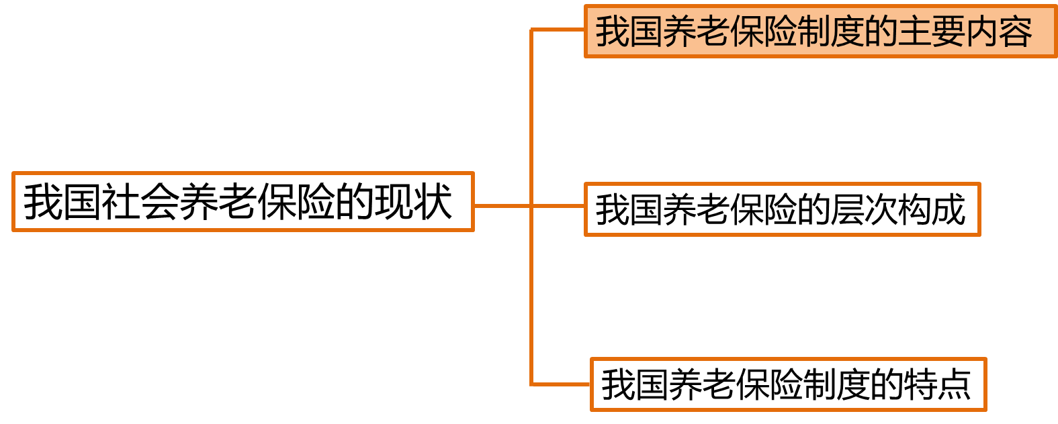
5.3.1.1 关于退休条件的规定
5 养老保险
5.3 我国社会养老保险的现状
5.3.1 一、我国养老保险制度的主要内容
选择题
（一）退休条件的规定：
1、国家机关、事业单位职工退休条件
2、 国家机关工勤人员和事业单位工作人员退休条件
3、企业职工
4、中央、国家机关的部长，省、自治区、直辖市的党委书记、省长、主席、市长和相当职务的干部
5、教授、研究员以及相当这一级职称的高级专家

Slide 27
5.3.1.1 关于退休条件的规定
5 养老保险
5.3 我国社会养老保险的现状
5.3.1 一、我国养老保险制度的主要内容
选择题
A、男年满60周岁;
B、女年满55周岁;
C、丧失工作能力的。
（1）国家公务员符合以下条件的，应当退休
国家机关、事业单位职工退休条件
（2）国家公务员符合下列条件之一的，本人提出要求，经任免机关批准，可以提前退休
A、男年满55周岁，女年满50周岁，且工作年限满20年的;
B、工作年限满30年的。

Slide 28
5.3.1.1 关于退休条件的规定
5 养老保险
5.3 我国社会养老保险的现状
5.3.1 一、我国养老保险制度的主要内容
选择题
（1）事业单位干部男年满60周岁，女年满55周岁，工作年限满10年的；国家机关、事业单位工勤人员男年满60周岁，女年满50周岁，工作年限满10年的。
国家机关工勤人员和事业单位工作人员退休条件
（2）男年满50周岁，女年满45周岁，工作年限满10年，经医院证明完全丧失工作能力的。
补充
（3）因工(公)致残，经医院证明完全丧失工作能力的。
Notes:
根据国务院《关于工人退休、退职的暂行办法》规定，企业职工符合下列条件之一的，应该退休： （1）男年满60周岁，女年满50周岁，连续工龄满10年的。 （2）从事井下、高空、高温、特别繁重体力劳动或者其他有害身体健康的工作，男年满55周岁、女年满45周岁，连续工龄满10年的。本项规定也适用于工作条件与工人相同的基层干部。 （3）男年满50周岁，女年满45周岁，连续工龄满10年，由医院证明，并经劳动能力鉴定委员会确认，完全丧失劳动能力的。 （4）因工致残，由医院证明，并经劳动能力鉴定委员会确认，完全丧失劳动能力的。

Slide 29
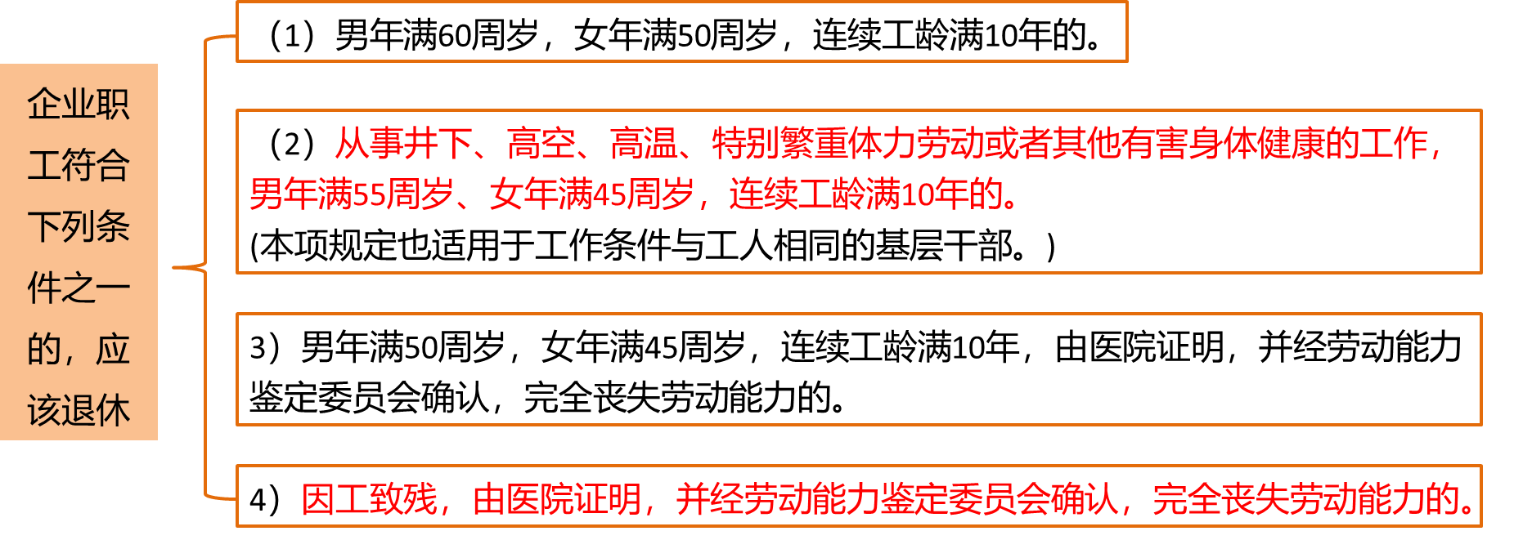
5.3.1.1 关于退休条件的规定
5 养老保险
5.3 我国社会养老保险的现状
5.3.1 一、我国养老保险制度的主要内容
选择题
根据国务院《关于工人退休、退职的暂行办法》规定。

Slide 30
5.3.1.1 关于退休条件的规定
5 养老保险
5.3 我国社会养老保险的现状
5.3.1 一、我国养老保险制度的主要内容
选择题
▶ 中央、国家机关的部长，省、自治区、直辖市的党委书记、省长、主席、市长和相当职务的干部，退(离)休年龄可延长至65岁;
▶ 教授、研究员以及相当这一级职称的高级专家，经所在单位报请省、自治区、直辖市政府或中央、国家机关部委批准，可延长退(离)休年龄，但最长不超过70岁。

Slide 31
练习题：
下列符合我国的国家公务员应当退休的条件的是（ ）。
A、男年满50周岁，女年满50周岁；丧失工作能力的
B、男年满55周岁，女年满55周岁；丧失工作能力的
C、男年满60周岁，女年满55周岁；丧失工作能力的
D、男年满65周岁，女年满55周岁；丧失工作能力的

Slide 32
练习题：
下列符合我国的国家公务员应当退休的条件的是（ C ）。
A、男年满50周岁，女年满50周岁；丧失工作能力的
B、男年满55周岁，女年满55周岁；丧失工作能力的
C、男年满60周岁，女年满55周岁；丧失工作能力的
D、男年满65周岁，女年满55周岁；丧失工作能力的

Slide 33
练习题：
国务院关于工人退休、推职的暂行办法（国发[1978]104号）规定，全民所有制企业、事业单位和国家机关、人民团体的工人的退休条件是（ ）。
A、男年满60周岁，女年满55周岁，连续工龄满10年的
B、男年满60周岁，女年满50周岁，连续工龄满15年的
C、男年满65周岁，女年满55周岁，连续工龄满10年的
D、男年满60周岁，女年满50周岁，连续工龄满10年的

Slide 34
练习题：
国务院关于工人退休、推职的暂行办法（国发[1978]104号）规定，全民所有制企业、事业单位和国家机关、人民团体的工人的退休条件是（ D ）。
A、男年满60周岁，女年满55周岁，连续工龄满10年的
B、男年满60周岁，女年满50周岁，连续工龄满15年的
C、男年满65周岁，女年满55周岁，连续工龄满10年的
D、男年满60周岁，女年满50周岁，连续工龄满10年的

Slide 35
5.3.1.2 关于退休待遇的规定
5 养老保险
5.3 我国社会养老保险的现状
5.3.1 一、我国养老保险制度的主要内容
选择题
（二）关于退休待遇的规定
我国目前退休养老待遇分为退休和离休两种，二者待遇的标准有所不同。
1、退休养老待遇规定
对于获得全国劳动英雄、劳动模范称号，在退休时保持荣誉者；在革命和建设中有特殊贡献的职工；部队军以上单位授予战斗英雄称号的转业、复员军人退休时仍然保持荣誉者，可享受较高的退休待遇，其标准可高于一般退休标准的5%-15%。但提高标准后的退休费，不得超过本人原标准工资。
Notes:
1、工资待遇不同，老干部离休后基本政治待遇不变，生活待遇略为从优。退休仅仅享受养老保险金。2、医疗待遇不同，离休干部还有生活补贴等。退休要想领取养老金等需满足相应的条件。

Slide 36
5.3.1.2 关于退休待遇的规定
5 养老保险
5.3 我国社会养老保险的现状
5.3.1 一、我国养老保险制度的主要内容
选择题
（二）关于退休待遇的规定
我国目前退休养老待遇分为退休和离休两种，二者待遇的标准有所不同。
2、离休待遇规定
离休是指1949年10月1日中华人民共和国成立以前参加革命工作，享受供给制待遇的干部和在国民党统治区从事地下工作或参加民主党派的人员，以及1948年年底以前在解放区工作、享受政府薪金待遇的干部，男年满60岁，女年满55岁，离开工作岗位后享受离休待遇。
Notes:
（2）根据国家1982年的规定，离休干部的养老金，除照发本人的原标准工资外，还按不同时期加发生活补贴，我国离休干部的特殊待遇是特殊历史时期的特殊政策，将来必然要纳入统一的管理标准。

Slide 37
练习题：
在1949年10月1日中华人民共和国成立以前参加革命工作，享受供给制待遇的干部和在国民党统治区从事地下工作或参加民主党派的人员，以及1948年年底以前在解放区工作、享受政府薪金待遇的干部，男年满60岁，女年满55岁，离开工作岗位后享受的待遇称为（ ）。
A、离休
B、退休
C、病退
D、辞退

Slide 38
练习题：
在1949年10月1日中华人民共和国成立以前参加革命工作，享受供给制待遇的干部和在国民党统治区从事地下工作或参加民主党派的人员，以及1948年年底以前在解放区工作、享受政府薪金待遇的干部，男年满60岁，女年满55岁，离开工作岗位后享受的待遇称为（ A ）。
A、离休
B、退休
C、病退
D、辞退

Slide 39
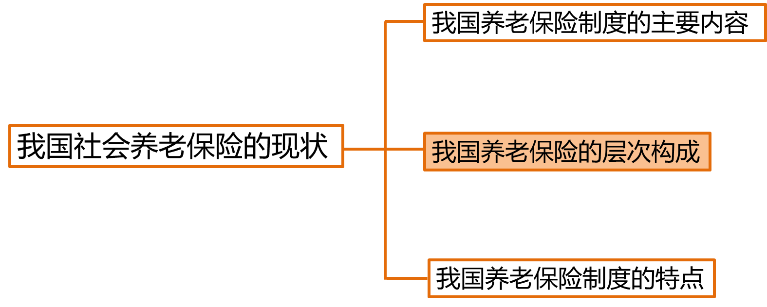
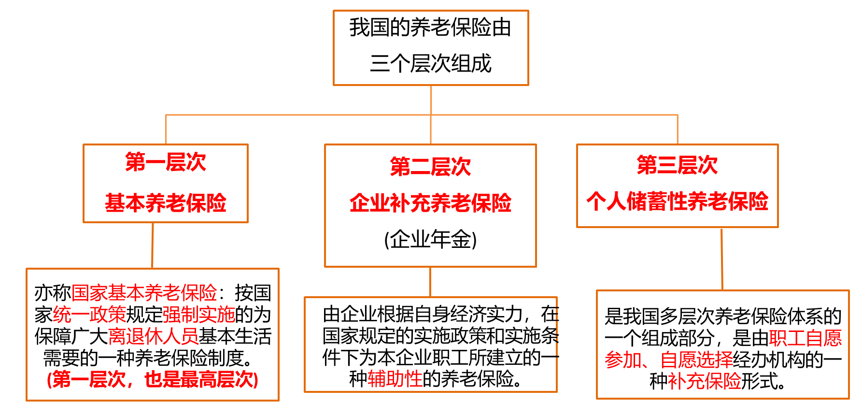
5.3.2 二、我国养老保险的层次构成
5 养老保险
5.3 我国社会养老保险的现状
5.3.2 二、我国养老保险的层次构成
选择题

Slide 40
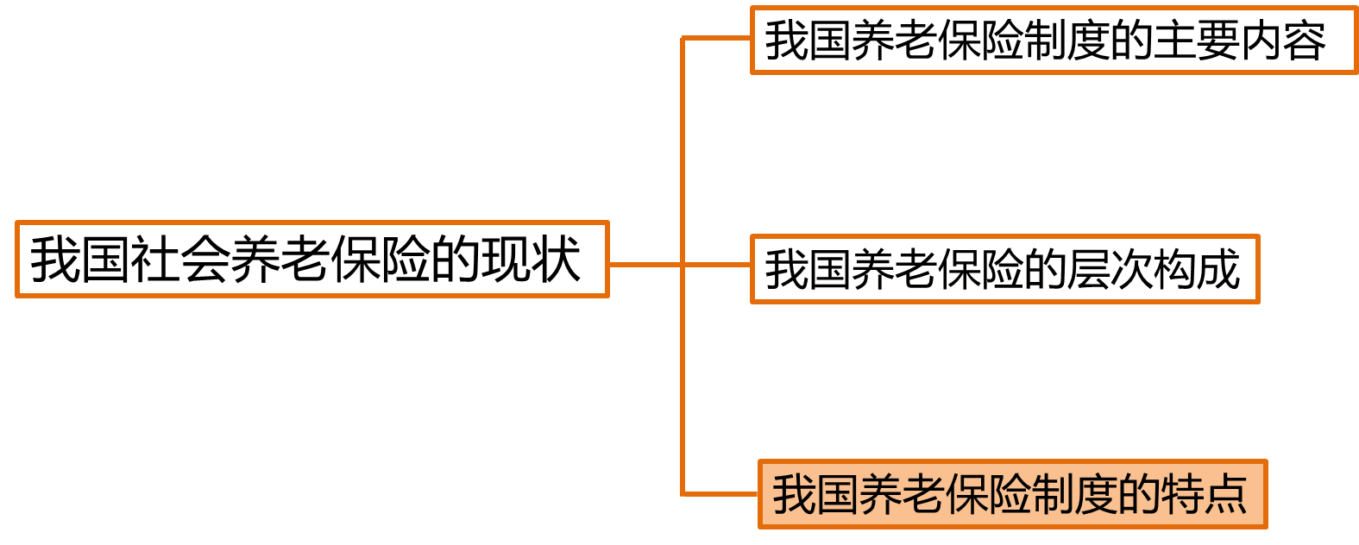
5.3.3 三、我国养老保险制度的特点
5 养老保险
5.3 我国社会养老保险的现状
5.3.3 三、我国养老保险制度的特点
选择/论述题
1、社会养老保险管理方式体现了社会主义的公平原则
2、养老保障的目标是广度而不是力度
3、在某些情况下职工有可能发生损失
个人账户储存额贬值
Notes:
1.社会养老保险管理方式体现了社会主义的公平原则，对单位缴费(基本养老金)的管理，由国家统筹安排。高收入人群按其收入比例所缴的费用，归入社会养老统筹基金后，不记入个人账户，由国家统筹发放，将使低收入者的退休生活有保障。社会养老统筹的这种管理方式，体现了社会主义的公平原则。 2.养老保障的目标是广度而不是力度 社会养老保险的目标是向更多的人提供最基本的生活保障，即尽量做到人人有饭吃。至于满足每个人不同的生活标准，则心有余而力不足。 3.在某些情况下职工有可能发生损失 个人账户储存额，每年参考银行同期存款利率计算利息，现在银行利率这样低，并且中国银行实行的是单利，使得个人账户储蓄的增值性难以令人满意。现在，许多人士是自由职业者或工作于外企及私营企业，如果其工作单位不给其上社会保险，在这种情况下参加社会保险，就要以上年当地平均工资作为职工缴费工资基数，企业应缴付的20%与个人缴付的8%全部由个人缴付。职工未到领取期就死亡，或退休人员刚开始领取养老金就死亡，其家人只能继承“个人账户”中的资金，而不能继承“基本养老金”中已存入过的资金。这样的话，可能有近2/3的缴费将不能收回。

Slide 41
练习题：
在多层次养老保险体系中，可称为第一层次，也是最高层次的是（ ）。
A、基本养老保险
B、企业补充养老保险
C、个人储蓄性养老保险
D、社区性养老保险

Slide 42
练习题：
在多层次养老保险体系中，可称为第一层次，也是最高层次的是（ A ）。
A、基本养老保险
B、企业补充养老保险
C、个人储蓄性养老保险
D、社区性养老保险

Slide 43
练习题：
我国养老保险制度的特点有（ ）。
A、社会养老保险管理方式体现了社会主义的公平原则
B、养老保障的目标是广度而不是力度
C、在某些情况下职工有可能发生损失
D、养老保障的关键在于使得每位退休老人都过上高质量的生活
E、对基本养老金的管理，由国家和个人安排相结合

Slide 44
练习题：
我国养老保险制度的特点有（ ABC ）。
A、社会养老保险管理方式体现了社会主义的公平原则
B、养老保障的目标是广度而不是力度
C、在某些情况下职工有可能发生损失
D、养老保障的关键在于使得每位退休老人都过上高质量的生活
E、对基本养老金的管理，由国家和个人安排相结合

Slide 45
第五章 养老保险
第一节 养老保险概述
第二节 养老保险金的计算和给付
第三节 我国社会养老保险的现状
第四节 我国社会养老保险的改革
第五节 养老保险制度的发展趋势

Slide 46
我国社会养老保险制度的改革
我国社会养老保险的改革
改革中面临的主要问题
我国养老保险制度的特点

Slide 47
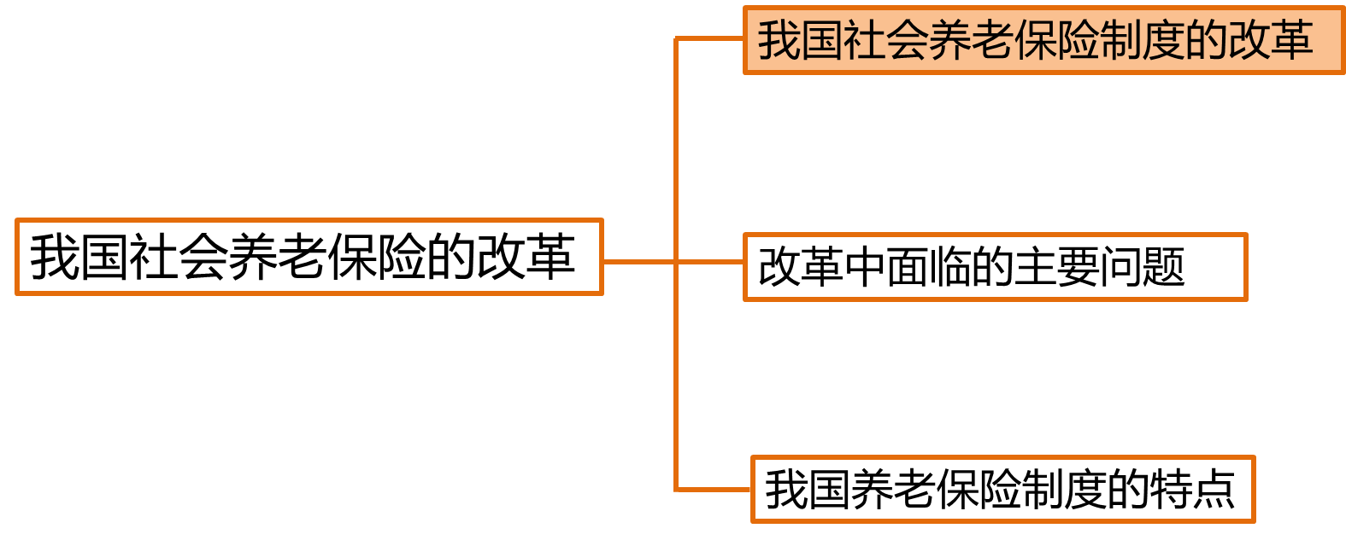
5 养老保险
5.4 我国社会养老保险的改革
5.4.1 一、我国社会养老保险制度的改革
选择/论述题
我国养老保险的改革内容：
（一）扩大养老保险的社会覆盖面。
（二）扩大养老保险金的来源。
（三）由传统的现收现付制转变为部分基金积累制，建立新的基金筹集方式。
（四）建立养老基金增值的机制。
（五）建立社会统筹与个人账户相结合的制度。

Slide 48
5 养老保险
5.4 我国社会养老保险的改革
5.4.1 一、我国社会养老保险制度的改革
选择/论述题
我国养老保险的改革内容：
（一）扩大养老保险的社会覆盖面
1999年，中国把基本养老保险的覆盖范围扩大到外商投资企业、城镇私营企业和其他城镇企业及其职工。
（二）扩大养老保险金的来源
1、实行企业和职工共同缴费：企业缴费一般不超过企业工资总额的20%，职工个人按本人工资的8%缴费。
2、增加财政对基本养老保险基金的补助
3、建立全国社会保障基金 2000年建立
4、实行由国家、企业和个人共同负担养老保险费用的办法

Slide 49
5.4.1.3 由传统的现收现付制转变为部分基金积累制，建立新的基金筹集方式
5 养老保险
5.4 我国社会养老保险的改革
5.4.1 一、我国社会养老保险制度的改革
选择/论述题
我国养老保险的改革内容：
（三）由传统的现收现付制转变为部分基金积累制，建立新的基金筹集方式
我国目前养老金筹集方式基本采取混合式（现收现付和储蓄积累的结合）。
（四）建立养老基金增值的机制
（五）建立社会统筹与个人账户相结合的制度（我国首创，个人缴费超过15年）
Notes:
这个制度在基本养老保险基金的筹集上采用传统型的基本养老保险费用的筹集模式，即由国家、单位和个人共同负担;基本养老保险基金实行社会互济;在基本养老金的计发上采用结构式的计发办法，强调个人账户养老金的激励因素和劳动贡献差别。因此，该制度既吸收了传统型的养老保险制度的优点，又借鉴了个人账户模式的长处;既体现了传统意义上的社会保险的社会互济、分散风险、保障性强的特点，又强调了职工的自我保障意识和激励机制。随着该制度在中国实践中的不断完善，必将对世界养老保险发展史产生深远的影响。
社会统筹与个人账户相结合的基本养老保险制度，当职工退休领取养老金时，其退休金由两块收入分别相加计算。即每个月的退休金按上年本市职工平均工资的20%再加上个人养老存款账户本息的1/120给付。将这两块收入相加便是个人退休金总数，如果达不到最低生活标准线，则由养老统筹基金补到最低生活标准。个人缴费年限不满15年的，退休后不得享受基本养老金待遇，其个人养老金账户储存额一次支付给本人。

Slide 50
练习题：
我国目前的养老金筹集方式基本上采取了（ ）的模式。
A、现收现付式
B、储备积累式
C、混合式
D、完全积累式

Slide 51
练习题：
我国目前的养老金筹集方式基本上采取了（ C ）的模式。
A、现收现付式
B、储备积累式
C、混合式
D、完全积累式

Slide 52
练习题：
（ ）的基本养老保险制度是我国在世界上首创的一种新型的基本养老保险制度。
A:社会统筹与个人账户相结合
B:社会统筹
C:个人账户
D:社会统筹与企业账户相结合

Slide 53
练习题：
（ ）的基本养老保险制度是我国在世界上首创的一种新型的基本养老保险制度。
A:社会统筹与个人账户相结合
B:社会统筹
C:个人账户
D:社会统筹与企业账户相结合

Slide 54
第五章 养老保险
第一节 养老保险概述
第二节 养老保险金的计算和给付
第三节 我国社会养老保险的现状
第四节 我国社会养老保险的改革
第五节 养老保险制度的发展趋势

Slide 55
多样化趋势
效率优先趋势
养老保险制度的发展趋势
基金运营商业化趋势
给付年龄提高的趋势
重归家庭趋势
分步走的趋势

Slide 56
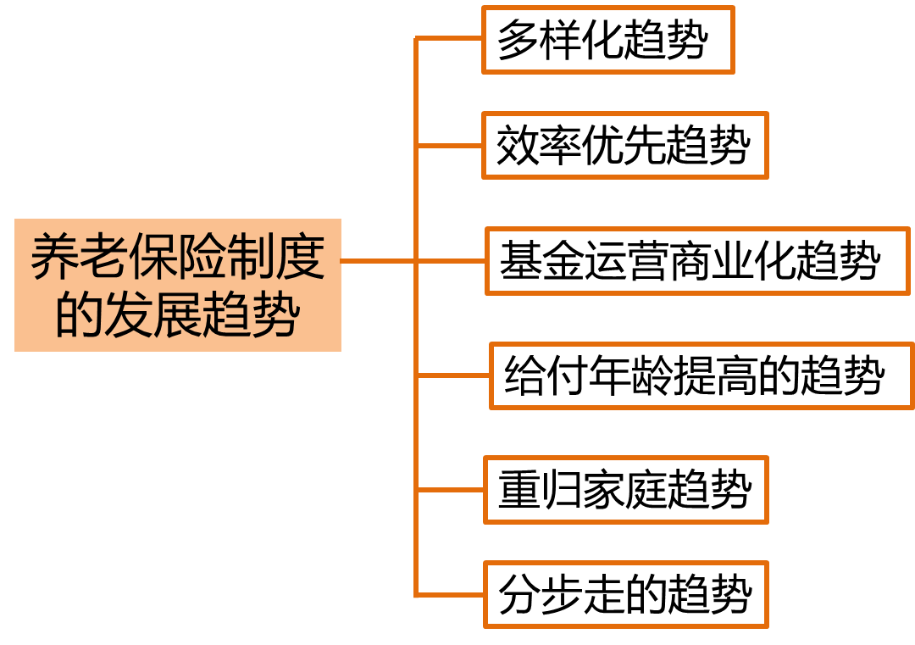
5.5.1 一、多样化趋势
5 养老保险
5.5 养老保险制度的发展趋势
5.5.1 一、养老保险制度的发展趋势
选择/简答题
（一）效率优先趋势
筹资渠道+目标多样化
（二）多样化趋势
智利的养老保险基金已由企业和国家负担改由个人全部负担；美国、英国等加大了国民年金中个人缴费的比例。
（三）基金运营商业化趋势
（四）给付年龄提高的趋势
瑞典社会养老保险制度建立之初的给付年龄规定为60岁，后提高到65岁，现已为67岁。
（五）重归家庭趋势
（六）分步走的趋势
1994年8月新加坡颁行的《赡养父母法》引起了世界性轰动，该法将赡养父母这一人伦道义上的责任上升为每个公民必须遵守的法律，规定凡拒绝赡养或资助其年迈双亲和处于贫困状态的双亲者，处以1万新元罚款或判刑一年。
Notes:
1.养老保险制度是经济发展战略的一部分，其运行要服从经济增长目标实现的需要，至少不能阻碍经济效率的提高。
3.基金运营走向自我平衡，最大可能地保值增值。二是政府只对少数重要保险项目的基金进行管理，亲自运营或制定某些重要的全国性统一的标准，而大多数项目交由地方非营利性社会机构甚至私营商业保险公司负责。
4.老龄化程度的加深也使得政府为缓解支付危机而逐步提高退休年龄（相当于给付年龄）。瑞典社会养老保险制度建立之初的给付年龄规定为60岁，后提高到65岁，现已为67岁。
5.达国家普遍建立养老院以解决部分老年人的养老问题，瑞典的老人公寓尤为典型。但独居生活不能解决老年人心理安慰新至洁务極的需要
6. ，大多数国家都是首先建立经济发展与社会安定急_的雇员和公务员社会养老保险，尔后再将范围逐渐扩大到独立劳动者和农民。

Slide 57
练习题：
智利的养老保险基金（ ）。
A、由企业负担改由个人全部负担
B、由国家负担改由个人全部负担
C、由企业和国家负担改由个人全部负担
D、由企业和个人负担改由国家全部负担

Slide 58
练习题：
智利的养老保险基金（ C ）。
A、由企业负担改由个人全部负担
B、由国家负担改由个人全部负担
C、由企业和国家负担改由个人全部负担
D、由企业和个人负担改由国家全部负担

Slide 59
练习题：
世界各国社会养老保险制度的发展趋势不包括（ ）。
A、多样化趋势
B、公平优先趋势
C、效率优先趋势
D、分步走的趋势

Slide 60
练习题：
世界各国社会养老保险制度的发展趋势不包括（ B ）。
A、多样化趋势
B、公平优先趋势
C、效率优先趋势
D、分步走的趋势

Slide 61
练习题：
由于老龄化程度的加深，瑞典社会养老保险制度由（ ）。
A、建立之初的给付年龄规定为60岁，提高到65岁
B、建立之初的给付年龄规定为60岁，提高到66岁
C、建立之初的给付年龄规定为60岁，提高到67岁
D、建立之初的给付年龄规定为60岁，提高到68岁

Slide 62
练习题：
由于老龄化程度的加深，瑞典社会养老保险制度由（ C ）。
A、建立之初的给付年龄规定为60岁，提高到65岁
B、建立之初的给付年龄规定为60岁，提高到66岁
C、建立之初的给付年龄规定为60岁，提高到67岁
D、建立之初的给付年龄规定为60岁，提高到68岁

Slide 63
第六章 失业保险

Slide 64
第六章 失业保险
第一节 我国失业保险制度的发展历程及现状
第二节 失业保险制度的类型和基本框架
第三节 我国失业保险制度的适应性
第四节 我国失业保险制度存在的主要问题分析
第五节 我国失业保险制度的完善

Slide 65
6.1 第一节 我国失业保险制度的发展历程及现状
6 失业保险
6.1 我国失业保险制度的发展历程及现状
选择题
▶ 真正的开始：改革开放以后，其标志是国务院于1986年颁布的《国营企业职工待业保险暂行规定》。
▶ 又迈进了一个新的阶段标志：国务院于1999年1月颁布了《失业保险条例》 （下称《条例》）及《社会保险费征缴暂行条例》 （下称《暂行条例》） 。
1、保障范围有所扩充
2、失业保险基金来源实现了由企业保障向社会保障的转变
3、失业保险基金实行“财政专户，收支两条线管理”的模式，逐步建立了管理、监督机制
4、加入了责任追究及处罚力度
Notes:
《失业保险条例》规定失业保险金水平低于当地最低工资、高于当地城镇居民最低生活保障线。具体给付标准由各地政府根据当地实际情况决定。
职工若想日后享受失业保险权利，需履行缴费义务。职工由原先不缴费到现在缴费，体现了权利与义务相对等的社会保险原则。

Slide 66
6.1 第一节 我国失业保险制度的发展历程及现状
6 失业保险
6.1 我国失业保险制度的发展历程及现状
选择题
▶ 真正的开始：改革开放以后，其标志是国务院于1986年颁布的《国营企业职工待业保险暂行规定》。
▶ 又迈进了一个新的阶段标志：国务院于1999年1月颁布了《失业保险条例》 （下称《条例》）及《社会保险费征缴暂行条例》 （下称《暂行条例》） 。
《失业保险条例》规定失业保险金水平低于当地最低工资、高于当地城镇居民最低生活保障线。具体给付标准由各地政府根据当地实际情况决定。
职工若想日后享受失业保险权利，需履行缴费义务。职工由原先不缴费到现在缴费，体现了权利与义务相对等的社会保险原则。

Slide 67
6 失业保险
6.1 我国失业保险制度的发展历程及现状
选择题
《条例》规定，根据失业者失业前单位和个人累计缴费时间长短，划分为三个给付期:
累计缴费时间1-5年，失业后可领取最长期限为12个月的失业保险金
累计缴费时间5-10年，领取最长期限为18个月
累计缴费时间10年以上，领取最长期限为24个月
▶ 下岗职工基本生活保障制度作为一种替代性的非正式失业保险制度，最终是要与失业保险制度并轨的。
Notes:
下岗职工基本生活保障制度作为一种替代性的非正式失业保险制度，最终是要与失业保险制度并轨的。根据国务院制定的改革目标， 2000年以后将不再产生大规模的下岗职工，已经进入再就业服务中心的下岗职工也要逐步解除与企业的劳动关系，到2003年，所有下岗职工都要走出再就业中心，转换身份进入市场。在2004年年底，有浙江、福建、江苏、广东等12个省市的再就业服务中心已经全部关闭，实现了下岗职工基本生活保障制度与失业保险制度的并轨。目前，全国再就业服务中心已经全部关闭，并实现了下岗职工基本生活保障制度与失业保险制度的完全并轨。

Slide 68
练习题：
我国的失业保险制度真正开始的标志是国务院于1986年颁布的（ ）。
A、《国营企业职工失业保险暂行规定》
B、《国营企业职工待业保险暂行规定》
C、《救济失业工人暂行办法》
D、《中华人民共和国劳动保险条例》

Slide 69
练习题：
我国的失业保险制度真正开始的标志是国务院于1986年颁布的（ B ）。
A、《国营企业职工失业保险暂行规定》
B、《国营企业职工待业保险暂行规定》
C、《救济失业工人暂行办法》
D、《中华人民共和国劳动保险条例》

Slide 70
练习题：
《失业保险条例》对失业保险金的给付期限作出了明确规定。根据失业者失业前单位和个人累计缴费时间5~10年，失业后可领取失业保险金的最长期限为（ ）。
A、6个月
B、12个月
C、14个月
D、18个月

Slide 71
练习题：
《失业保险条例》对失业保险金的给付期限作出了明确规定。根据失业者失业前单位和个人累计缴费时间5~10年，失业后可领取失业保险金的最长期限为（ D ）。
A、6个月
B、12个月
C、14个月
D、18个月

Slide 72
第六章 失业保险
第一节 我国失业保险制度的发展历程及现状
第二节 失业保险制度的类型和基本框架
第三节 我国失业保险制度的适应性
第四节 我国失业保险制度存在的主要问题分析
第五节 我国失业保险制度的完善

Slide 73
失业保险的类型
失业保险制度的
类型和基本框架
失业保险基金的筹措方式
失业保险基金的享受条件
失业保险的基本框架
失业保险的给付标准
失业保险的给付期限

Slide 74
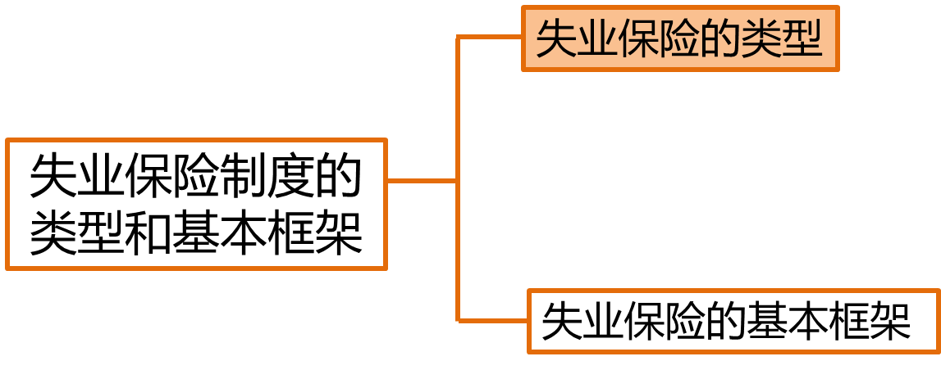
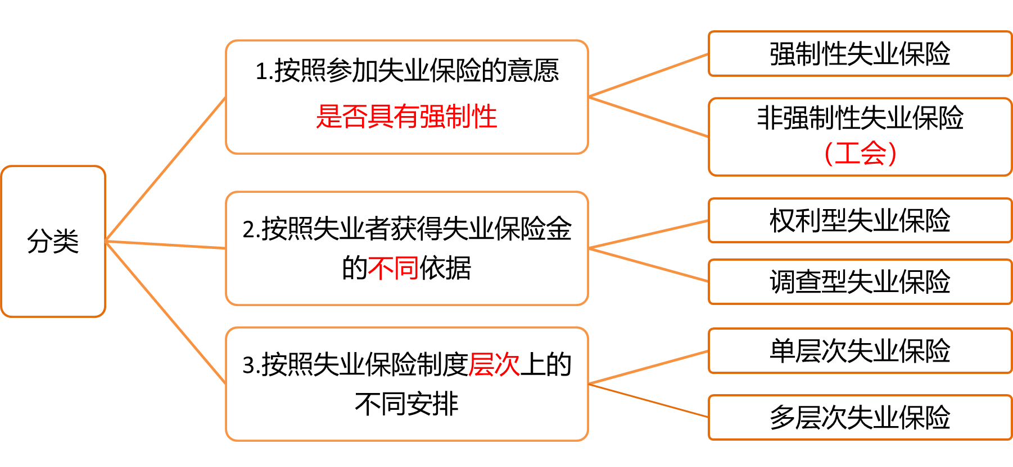
6.2.1 一、失业保险的类型
6 失业保险
6.2 失业保险制度的类型和基本框架
6.2.1 一、失业保险的类型
选择题
Notes:
1. 强制性失业保险是指由国家立法或政府制定规章来强制实施的，符合规定条件的劳动者或用人单位必须参加，双方必须依据法规规定履行各自的供款义务。非强制性失业保险一般是由工会组织实施的，用人单位和劳动者自愿参加，政府不参与管理，而是由工会建立的失业基金会进行管理、政府提供一定的资金支持。丹麦、冰岛等国实行非强制性失业保险。
2.权利型失业保险指失业者只要符合规定的缴费年限、非自愿失业等条件，就可以领取失业金，而不用管失业者的家庭收入情况，在这种情况下，领取失业保险金是其合法的权利。强制性失业'保险和非强制性失业保险都属于此类。调查型失业保险也是由政府组织实施，但其是建立在收入调查的基础上的，以调查结果为依据，对于那些“确认”无法生存的失业者提供资助的制度。这种类型的失业保险也被称为失业救济，并不是严格意义上的社会保险。它由国家单方出资，享受者不必承担什么义务。澳大利亚、阿根廷、新西兰等国实行失业补助。
3.单层次失业保险是指仅有一个层次的失业保险制度，如只有强制性失业保险或只有非强制性失业保险，根据不同的划分标准，也可以说只有权利型失业保险或调查型失业保险。多层次失业保险一般指权利型失业保险与调查型失业保险同时并存的情况。具体包括:一是强制性失业保险和失业救济相结合。同时存在失业保险和失业救
济两种制度，对于不同的失业者适用不同的制度。

Slide 75
练习题：
关于失业保险的划分，下列说法不正确的是（ ）。
A、按照参加失业保险的意愿是否具有强制性，可将失业保险分为强制性失业保险和非强制性失业保险
B、按照失业者获得失业保险金的不同依据，可将失业保险分为权利型失业保险和调查型失业保险
C、按照失业保险制度层次上的不同安排，可将失业保险分为单层次失业保险和多层次失业保险
D、按照失业保险制度涉及的范围分，可将失业保险分为国家性失业保险和地方性失业保险

Slide 76
练习题：
关于失业保险的划分，下列说法不正确的是（ D ）。
A、按照参加失业保险的意愿是否具有强制性，可将失业保险分为强制性失业保险和非强制性失业保险
B、按照失业者获得失业保险金的不同依据，可将失业保险分为权利型失业保险和调查型失业保险
C、按照失业保险制度层次上的不同安排，可将失业保险分为单层次失业保险和多层次失业保险
D、按照失业保险制度涉及的范围分，可将失业保险分为国家性失业保险和地方性失业保险

Slide 77
练习题：
非强制性失业保险一般是由（ ）实施的，用人单位和劳动者自愿参加，政府不参与管理。
A、国家立法
B、政府制定规章
C、工会组织
D、企业单位

Slide 78
练习题：
非强制性失业保险一般是由（ C ）实施的，用人单位和劳动者自愿参加，政府不参与管理。
A、国家立法
B、政府制定规章
C、工会组织
D、企业单位

Slide 79
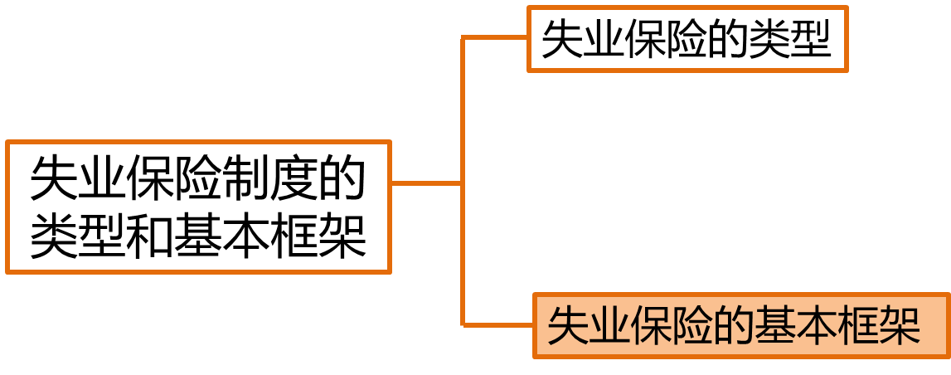
6.2.2.1 失业保险基金的筹措方式
6 失业保险
6.2 失业保险制度的类型和基本框架
6.2.1 二、失业保险的基本框架
选择题、简答题
失业保险基金的筹措方式
（1）由政府、企业和个人三方共同负担。（德国、加拿大、日本）
（2）由企业和个人双方共同负担。（法国、希腊）
（3）由政府和企业双方共同负担。（意大利、美国、冰岛）
（4）由企业一方全部负担。（印度尼西亚、阿根廷）
（5）由政府全部负担。（澳大利亚、新西兰、匈牙利）
（6）由个人全部负担。（前南斯拉夫）

Slide 80
6.2.2.2 失业保险基金的享受条件
6 失业保险
6.2 失业保险制度的类型和基本框架
6.2.1 二、失业保险的基本框架
选择题、简答题
失业保险基金的享受条件：
1、失业者必须在法定劳动年龄之内；
2、失业者必须是非自愿性的失业；
失业者不是个人自愿要求失业或不就业的，而是由于个人无法控制的社会因素造成的失业。
3、失业者必须已参加失业保险；（连续缴纳12个月）
社会保险权利与义务对等的基本原则要求。
4、失业者必须有劳动能力和就业意愿。
Notes:
非自愿失业：合同期未满但企业倒闭的

Slide 81
6.2.2.3 失业保险的给付标准
6 失业保险
6.2 失业保险制度的类型和基本框架
6.2.1 二、失业保险的基本框架
选择题、简答题
确定失业保险金给付金额的方法有：
一是工资比例法，即与失业者失业前的工资水平相联系；
二是均等法，对所有符合条件的失业者支付同等水平的失业保险金；
三是混合法，是工资比例法与均等法的结合。

Slide 82
6.2.2.3 失业保险的给付标准
6 失业保险
6.2 失业保险制度的类型和基本框架
6.2.1 二、失业保险的基本框架
选择题
失业保险的给付期限，包括给付等待期和最长给付期。
1、给付等待期。劳动者失业后，一般不能立即领取失业保险金，必须要等待一个时期。
2、最长给付期：国际劳工组织综合各国失业情况和工人生活状况后规定，失业保险金给付期限应为1年不超过156个工作日、不低于78个工作日。
Notes:
由于失业是暂时的或者是短期的，因此，失业保险不能像其他社会保险那样无限给付，而是根据失业者的平均失业时间确定一个给付期限。
失业保险的给付期限，包括给付等待期和最长给付期。
1、给付等待期。劳动者失业后，一般不能立即领取失业保险金，必须要等待一个时期。这一方面可以减少处理大量申请小额给付的烦琐事务；另一方面可以防止冒领保险金，因为要去调查和证实失业的状况是有一定难度的，需要一定的时间。等待期的长短，通常取决于各国所实行的就业政策、失业保险基金的规模和财政状况等。
2、最长给付期。国际劳工组织综合各国失业情况和工人生活状况后规定，失业保险金给付期限应为1年不超过156个工作日、不低于78个工作日。

Slide 83
练习题：
世界各国在失业保险基金筹集的具体渠道和负担比例上存在着很大的差别。由政府，企业和个人三方共同负担的国家有（ ）。
A、德国
B、瑞典
C、日本
D、丹麦
E、加拿大

Slide 84
练习题：
世界各国在失业保险基金筹集的具体渠道和负担比例上存在着很大的差别。由政府，企业和个人三方共同负担的国家有（ ACE ）。
A、德国
B、瑞典
C、日本
D、丹麦
E、加拿大

Slide 85
练习题：
失业保险基金筹集由个人全部负担。采用这种方式的国家的是（ ）。
A、澳大利亚
B、新西兰
C、匈牙利
D、前南斯拉夫

Slide 86
练习题：
失业保险基金筹集由个人全部负担。采用这种方式的国家的是（ D ）。
A、澳大利亚
B、新西兰
C、匈牙利
D、前南斯拉夫

Slide 87
练习题：
失业保险基金筹集由企业一方全部负担。采用这种方式的国家的是（ ）。
A、印度尼西亚
B、德国
C、加拿大
D、日本

Slide 88
练习题：
失业保险基金筹集由企业一方全部负担。采用这种方式的国家的是（ A ）。
A、印度尼西亚
B、德国
C、加拿大
D、日本

Slide 89
练习题：
失业保险所保障的失业者必须（ ），否则就不是失业。
A、具有劳动能力
B、不具有劳动能力
C、自愿失业
D、无正当理由自动离职

Slide 90
练习题：
失业保险所保障的失业者必须（ A ），否则就不是失业。
A、具有劳动能力
B、不具有劳动能力
C、自愿失业
D、无正当理由自动离职

Slide 91
练习题：
下列不属于失业者享受失业保险的条件的是（ ）。
A、失业前参加失业保险
B、缴足一定期限、数额的失业保险费
C、在失业援助的国家居住达到一定的期限
D、故意失掉就业机会

Slide 92
练习题：
下列不属于失业者享受失业保险的条件的是（ D ）。
A、失业前参加失业保险
B、缴足一定期限、数额的失业保险费
C、在失业援助的国家居住达到一定的期限
D、故意失掉就业机会

Slide 93
练习题：
确定失业保险金给付金额的方法不包括（ ）。
A、工资比例法
B、均等法
C、混合法
D、工资越高的给予越低的比例

Slide 94
练习题：
确定失业保险金给付金额的方法不包括（ D ）。
A、工资比例法
B、均等法
C、混合法
D、工资越高的给予越低的比例

Slide 95
练习题：
关于失业保险的给付期限，下列说法不正确的是（ ）。
A、劳动者失业后，一般不能立即领取失业保险金，必须要等待一个时期
B、等待期的长短，通常取决于各国所实行的就业政策、失业保险基金的规模和财政状况等
C、失业保险金给付期限应为1年不超过156个工作日
D、失业保险金给付期限应不低于70个工作日

Slide 96
练习题：
关于失业保险的给付期限，下列说法不正确的是（ D ）。
A、劳动者失业后，一般不能立即领取失业保险金，必须要等待一个时期
B、等待期的长短，通常取决于各国所实行的就业政策、失业保险基金的规模和财政状况等
C、失业保险金给付期限应为1年不超过156个工作日
D、失业保险金给付期限应不低于70个工作日

Slide 97


Slide 98

随堂考＆作业
同学们退出课堂前记得做完随堂考哦~
1、它是老师精心挑选的历年真题；
2、它能考察你对本次课程知识点的掌握；
3、课后作业明天中午12:00前完成。

